Slide 1
Віртуальне дослідження біорізноманіття
Практична робота

Slide 2
Мета і завдання
Мета: дослідити видове різноманіття рослин на лузі і на полі.
Завдання: опанувати методику дослідження біорізноманіття методом квадратів; визначити кількість видів на двох різних ділянках, порівняти біорізноманіття за різного антропогенного навантаження (впливу діяльності людини).
Гіпотеза: (запропонуйте припущення: де біорізноманіття вище – на лузі чи у полі?)

Slide 3
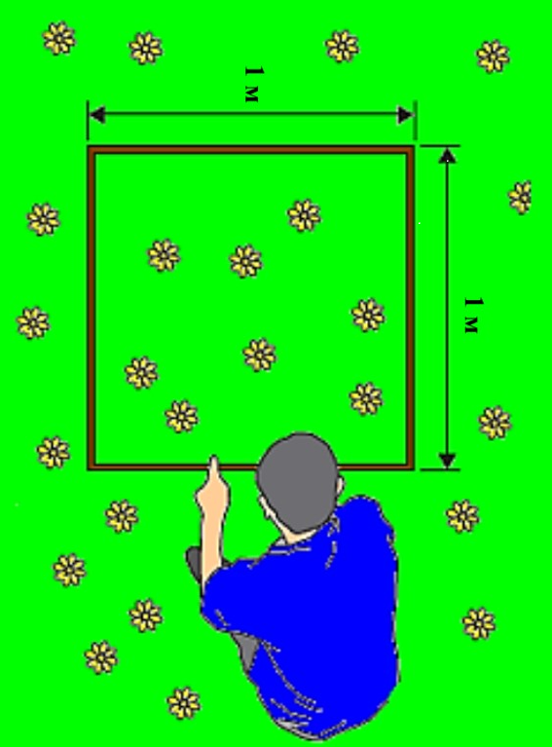
Метод квадратів
В екологічних дослідженнях неможливо підрахувати усіх організмів у біоценозі (наприклад, рослин). Однак, можна проаналізувати меншу площу, тобто частину особин, що називають вибіркою. Наприклад, для підрахунку рослин, які ростуть на шкільному подвір’ї, лучній ділянці чи пасовищі, можна використовувати квадрат зі стороною 1 м.
Зазвичай в екологічних дослідженнях використовують від 4 до 50 повторів відбору методом квадрату, залежно від розміру досліджуваної екосистеми. Насамкінець результати вибірок розраховують як середні значення вибірок на площу квадрату.
Важливо, щоб вибір пробних квадратів був випадковим, щоб уникнути значних похибок.

Slide 4
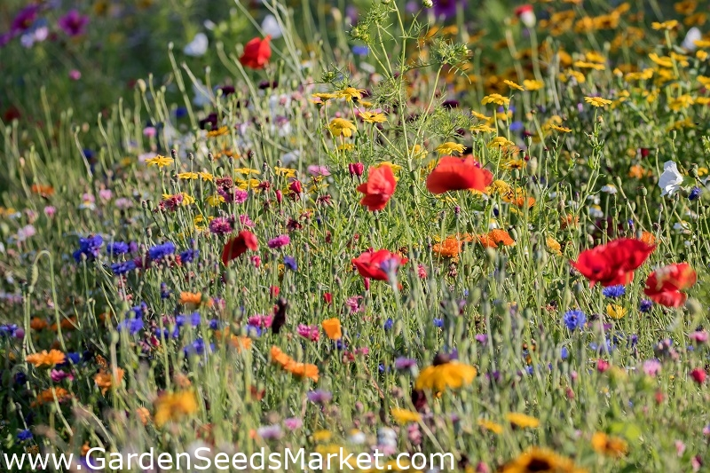
1. Дослідження біорізноманіття на ділянці 1 – ЛУГ.

Slide 5

Ділянка 1. Луг
Квадрат 1
Квадрат 2
Квадрат 3
вид 1
вид 2
вид 3
вид 4
вид 5
вид 6
вид 7
вид 8

Slide 6
Ділянка 1. На лузі
Квадрат 4
Квадрат 5
Квадрат 6
вид 1
вид 2
вид 3
вид 4
вид 5
вид 6
вид 7
вид 8

Slide 7
Фіксація результатів дослідження біорізноманіття на ділянці 1 (луг)
Види рослин | КІЛЬКІСТЬ РОСЛИН У КВАДРАТАХ |  |  |  |  |  | ЗАГАЛОМ
 | 1 | 2 | 3 | 4 | 5 | 6
№1
№2
№3
№4
№5
№6
№7
№8
Загалом 76 рослин

Slide 8
Аналіз результатів дослідження біорізноманіття на лузі
Які види було виявлено в усіх квадратах?
Який вид представлено найбільшою кількістю рослин?
Визначте індекси домінування (ІД) для видів.
ІД= кількість виявлених особин виду / загальна кількість * 100%,
Наприклад ІД виду №1: 6 : 76 = 7,89 %

Slide 9
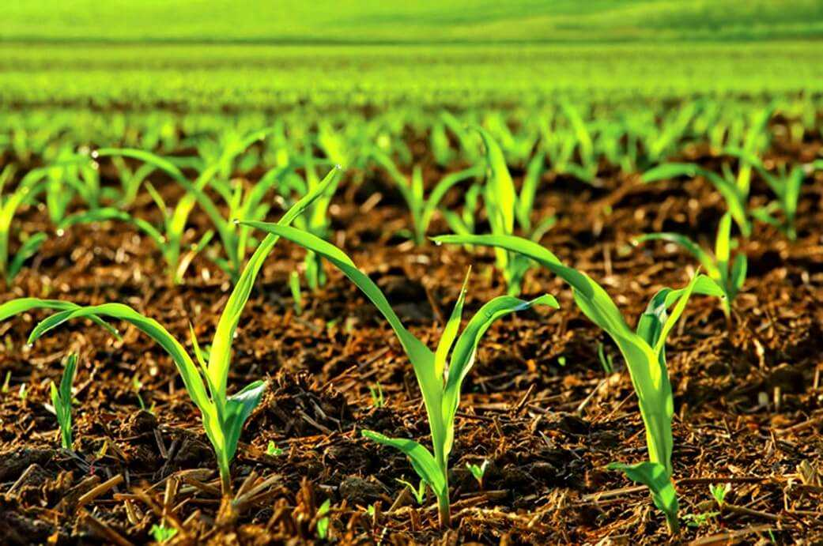
Ділянка 2. Поле

Slide 10
Ділянка 2. Поле
Квадрат 1
Квадрат 2
Квадрат 3
вид 1
вид 2
вид 3
вид 4
вид 5
вид 6
вид 7
вид 8

Slide 11
Ділянка 2. Поле
Квадрат 4
Квадрат 5
Квадрат 6
вид 1
вид 2
вид 3
вид 4
вид 5
вид 6
вид 7
вид 8

Slide 12
Фіксація результатів дослідження біорізноманіття на ділянці 2 (поле)
Види рослин | КІЛЬКІСТЬ РОСЛИН У КВАДРАТАХ |  |  |  |  |  | ЗАГАЛОМ
 | 1 | 2 | 3 | 4 | 5 | 6
№1
№2
№3
№4
№5
№6
№7
№8

Slide 13
Аналіз результатів дослідження біорізноманіття на полі
Які види було виявлено в усіх квадратах?
Який вид представлено найбільшою кількістю рослин?
Визначте індекси домінування (ІД) для видів.
ІД= кількість виявлених особин виду / загальна кількість * 100%

Slide 14
Порівняння результатів
Опишіть видове багатство (кількість видів) у двох екосистемах – на лузі і в полі.
Які види домінували в кожній з екосистем? Вкажіть індекс домінування.
Порівняйте результати

Slide 15
Висновки
Запишіть висновок з результатів дослідження (які отримали результати відповідно до поставленої мети і завдань)
Опишіть власний здобуток у процесі роботи: які методи опанували, чому навчилися, що склало найбільші труднощі. Чи допомогло таке віртуальне дослідження зрозуміти, як збирають і опрацьовують дані науковці.

Slide 16
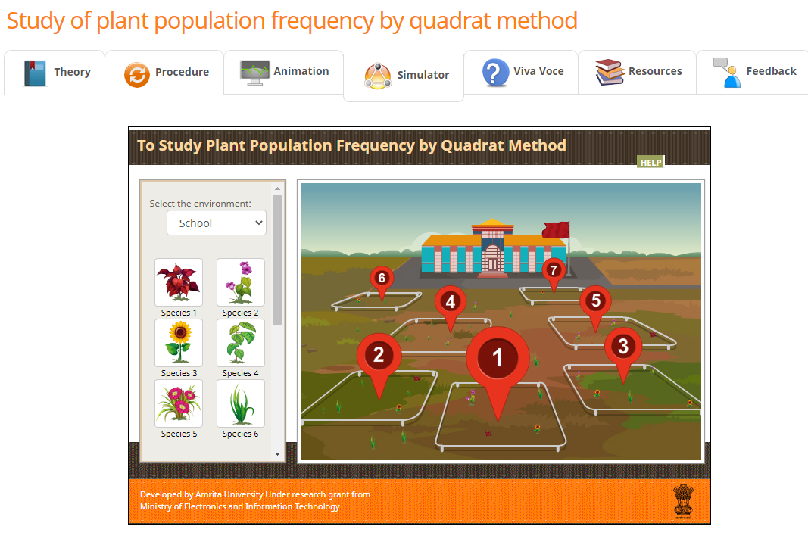
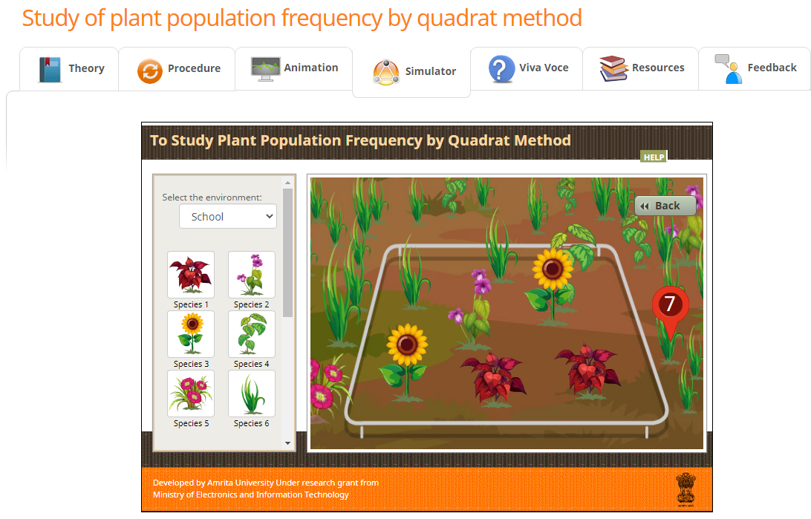
Можна скористатися ресурсом OLABS індійського університету AMRITA. https://www.olabs.edu.in/?sub=79&brch=18&sim=239&cnt=1
Це вибірковий вибір квадратів
Розподіл рослин за видами в одному з квадратів

Slide 17
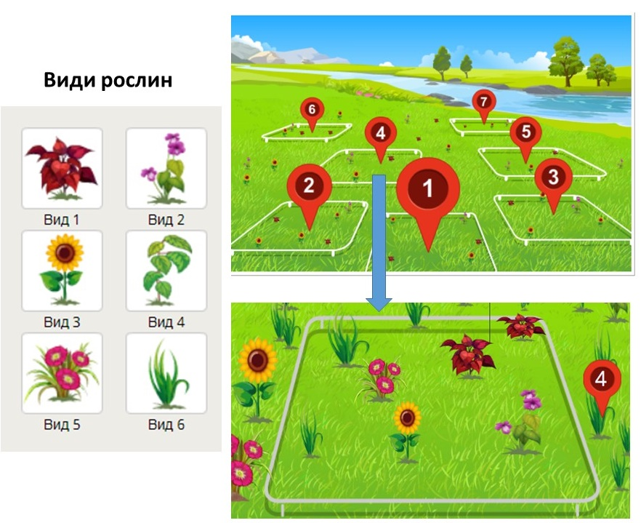
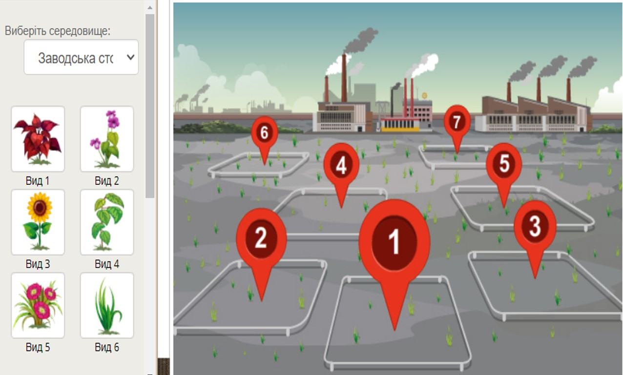
Дослідження біорізноманіття на різних ділянках з ресурсом OLABS

